Slide 1
港湾管理の一元化について
2019.8.27
第19回副首都推進本部会議
資料５－１
大阪府 都市整備部
大阪市 港湾局

Slide 2
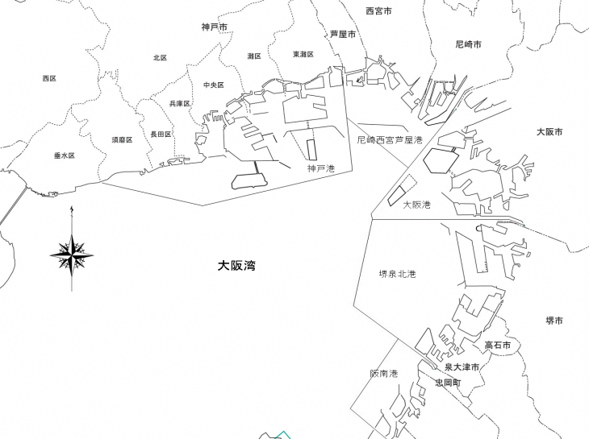
港湾管理一元化について
① 港湾管理のめざすべき姿
○大阪湾諸港の現状
近年、日本の港湾は、東アジア諸港の台頭により大きくその地位がゆらぎ、国際競争力が低下している。
とりわけ阪神港をはじめとする大阪湾諸港においては、成長が著しい東アジアの主要港との国際競争の最前線に立っており、
その地位の低下は、経済・産業の成長に影響を及ぼすことが危惧されている。
○大阪湾諸港が抱える課題
港湾の国際競争力強化、利用者ニーズに合ったより使いやすい港への改革
課題に適切に対応するには
○大阪湾諸港の港湾管理の一元化
広域的な視点から港湾管理の一元化を行うこととし、それに向けた第一ステップとして、府市の港湾管理の一元化（大阪港・堺泉北港・阪南港）をめざす。
【現 在】
【STEP１】
【STEP２】
尼崎西宮芦屋港
尼崎西宮芦屋港
神戸港
神戸港
尼崎西宮芦屋港
大阪港
堺泉北港
阪南港
（港湾管理の一元化）
大阪港
神戸港
大阪港
堺泉北港
阪南港
（港湾管理の一元化）
堺泉北港
阪南港

Slide 3
港湾管理一元化について
② 広域における港湾管理のあり方の検討
【目的】
○港湾管理の一元化にあたっては、「事務の一体化」、「意思決定の一元化」、「民の視点の
導入」が可能な手法をめざす。
○現行法制度で可能な手法である「一部事務組合」、「行政委員会・府市港湾局」、「府市
港湾局」を比較検討。
【方針】
○「港湾管理一元化による効果」の一部を早期に発現させる。
○大都市制度の結果に関わらず、港湾管理の一元化に向け、手戻りなく、スムーズに移行
可能な「（仮称）大阪府市港湾局」を設置する。
【今後の進め方】
○大阪市を幹事団体とし、府市の内部組織を統合する「（仮称）大阪府市港湾局」の
令和２年（2020年）10月業務開始をめざす。
（令和元年9月府議会後半、令和元年9～12月市会（追加案件）に議案上程）
これにより、 「事務の一体化」、「民の視点の導入」を実現し、府市のすべての港湾・海岸業務を担うことや、幅広い民の視点の導入や利用者ニーズ等に対応することが可能となる。（「民の視点の導入」については、外部有識者から意見を聴取し、施策に反映する）
※「意思決定の一元化」については大都市制度の進捗を見据えつつ引き続き検討する。

Slide 4
港湾管理一元化について
③ 大阪府市港湾局の設置効果
事務の一体化により、人や情報を共有し、広域的な視点で連携した取組が実現。
●府市の港湾局のトップが一元化し、府市港湾局長のマネージメントのもと、府市連携した
取組みがスムーズに実施可能
●リアルタイムな情報の共有、分析・活用により、効果的な取組みが可能
●事務の効率化で生み出された人材を、一層の港の利用促進、利便性の向上、更なる防災
機能の強化に重点投資
防災機能の強化 | 府市一体となったスケールメリットを活かし、休日・夜間発災時の水防体制の構築や、広域的に状況を把握した、より的確な対応が可能
一体のポートセールス | 情報と人材の共有により、利用者の多様なニーズに対応できるサービスの提供（新たな荷主の掘り起こし、訪問回数の強化等）
利用者サービスの向上 | 港湾利用者の許認可申請窓口の共通化や、利用者ニーズ・施設状況の情報共有により、府市港湾全体の情報提供が可能

Slide 5
港湾管理一元化について
④ スケジュール
令和元年度 （2019年） |  | 令和２年度 （2020年）
10月～12月 | 1月～3月 | 4月～6月 | 7月～9月 | 10月～
設置条例等改正手続き
(仮称)府市港湾局業務開始
関係省庁等への
説明・調整
利用者等への周知
防災無線設備の整備、システム改修

Slide 6
≪ 参 考 ≫
共同設置イメージ
現 状
（仮称）大阪府市港湾局設置時
★市長（執行機関）
☆大阪市港湾局（補助機関）
執行機関（権限）
補助機関（組織）
★市長（執行機関）
☆府市港湾局（共同設置）
○港湾管理（大阪港）
・法12条の業務
・規制等の業務
○海岸管理（港湾）
○集客・都市魅力等
○港湾管理（大阪港）
・法12条の業務
・規制等の業務
○海岸管理（港湾）
○集客・都市魅力等
○港湾管理
(大阪港・堺泉北港・
阪南港・地方港湾)
・法12条の業務
・規制等の業務
○海岸管理
(一般、港湾）
○集客・都市魅力等
（大阪港）
★知事（執行機関）
☆大阪府港湾局（補助機関）
★知事（執行機関）
○港湾管理
（堺泉北港・阪南港・
地方港湾）
・法12条の業務
・規制等の業務
○海岸管理(一般、港湾)
○港湾管理
（堺泉北港・阪南港・
地方港湾）
・法12条の業務
・規制等の業務
○海岸管理(一般、港湾)
注）・法12条の業務：港湾法第12条の業務で、港湾計画作成、港湾施設の整備・維持管理、ポートセールス等
・規制等の業務：港湾区域・港湾隣接地域・臨港地区の許認可、埋立免許等

Slide 7
≪ 参 考 ≫
主な経過一覧
時期 | 事項 | 内容
平成24年6月19日 | 府市統合本部会議 | 【今後の方向性の確認】 新港務局による４港湾管理者の一元化 第一ステップとしての府市港湾管理の一元化
～ 平成25年8月 | 国土交通省との協議 | 【法制度改正に向けた協議】 当面の法制度改正は困難
平成26年8月 平成26年9月 | 大阪市戦略会議 大阪府戦略本部会議 | 【現行法制度で可能な制度の検討】 現行法制度で意思決定の一元化が可能な行政委員会の共同設置をめざすことを決定
平成26年9月 | 大阪府議会・大阪市会 | 【行政委員会の共同設置議案を提案】 ⇒ 否決
平成27年9月 | 大阪府議会・大阪市会 | 【行政委員会の共同設置議案を再提案】 ⇒ 否決
平成28年9月 | 大阪府議会・大阪市会 | 【行政委員会の共同設置を軸とした議案^{※1}を再々提案】 連携協約のみ10月可決（12月締結）。その他は2月議会へ 継続審議、3月関連議案を撤回
平成29年8月 |  | 大阪港湾連携会議^{※2}の設置
※1 連携協約、府市港湾委員会（行政委員会）の共同設置、府市港湾局の共同設置、府市港湾審議会の共同設置に関する議案
※2 府市両港湾局長をトップとし、計画、振興、企業誘致、防災、運営に関する５つの分野の連携に関することのほか、府市港湾管理のあり方について協議。
（これまでに平成29年8月、11月、平成30年1月、6月、平成31年1月、令和元年6月の計6回開催）

